Slide 1
«ТУЛА - ГОРОД-ГЕРОЙ»
Подготовила:
воспитатель Шанина Л.В.

Slide 2
Город - Герой - высшая степень отличия, присваиваемая Президиумом Верховного Совета СССР городам за массовый героизм и мужество его защитников, проявленные в Великой Отечественной войне.
12 городов были удостоены почетного звания "Город-герой"
Волгоград Керчь Киев Ленинград Минск Москва Мурманск Новороссийск Одесса Севастополь Смоленск Тула

Slide 3
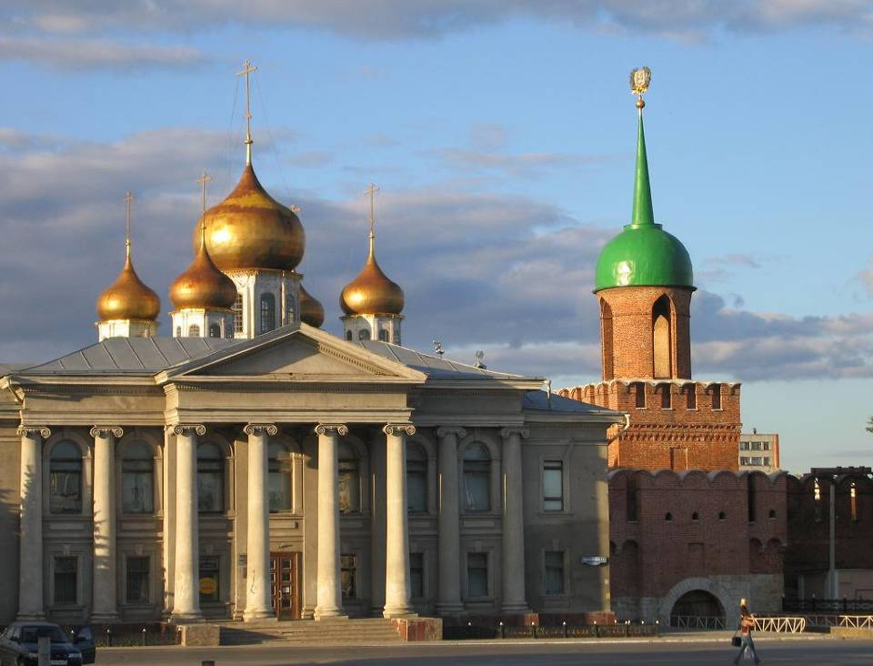

Slide 4
Город-герой Тула
Тула - один из немногих городов-героев Великой Отечественной войны, который отбил все атаки противника и остался непокорённым. В течение 45 дней Тульской операции, длившейся с октября по декабрь 1941 года, находясь практически в полном окружении, защитники города не только выдержали массированные бомбардировки и яростные атаки противника, но и при практически полном отсутствии производственных мощностей (почти все основные предприятия были эвакуированы вглубь страны), умудрились отремонтировать 90 танков, более сотни артиллерийских орудий, а также наладить массовый выпуск минометов и стрелкового оружия (автоматов и винтовок).
Последняя попытка захвата города была предпринята немецкими войсками начале декабря 1941 года. Несмотря на всю ярость немецкого наступления, город удалось отстоять. Полностью исчерпав свои наступательные возможности, вражеские войска покинули территорию на подступах к городу.
За мужество и героизм, проявленные защитниками города, 7 декабря 1976 года Указом Президиума Верховного Совета Союза Советских Социалистических Республик Туле было присвоено почётное звание "Города-героя".
В память о героических днях обороны, в городе установлен ряд монументов и памятных знаков, среди которых наиболее известными являются Монументальный комплекс "Передний край обороны города", памятники "Защитникам Тулы в Великой Отечественной войне", "Тульскому рабочему полку" и "Героям Советского Союза", а также памятники различным образцам военной техники - "полуторке", зенитному орудию, танкам ИС-3 и Т-34, "Катюше", пушке-гаубице и противотанковому орудию.

Slide 5
ГОРОД - ГЕРОЙ ТУЛА.
К октябрю 1941 года немецкие захватчики довольно сильно продвинулись в глубь России. Такое быстрое продвижение вперед объяснялось огромными преимуществами в боевой технике. Известно, что Гудериан считался одним из самых талантливых генералов. Целый ряд успешных операций, проведенных им, подтверждает это. Перед выходом к Туле ему удалось с ходу взять Орел, разрезав нашу оборону на дальних подступах к нему, быстро пройдя на танках большое расстояние и по сути дела застав довольно сильные части, находившиеся в городе, врасплох.

Slide 6
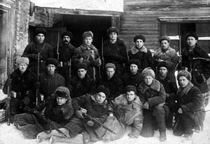
Враг рвался к Москве, но на его пути южным форпостом встал крупный административный и промышленный город Тула — центр Тульской области. К концу октября 1941 года танковые дивизии немцев, преодолевая упорное сопротивление наших войск, вышли к Туле. На их пути встали воины Советской армии, тульский рабочий полк из 1500 человек, полк НКВД, сформированный из работников тульской милиции. Было создано 79 истребительный батальонов, 31 партизанский отряд, 73 диверсионные группы, которые действовали в тылу врага.

Slide 7
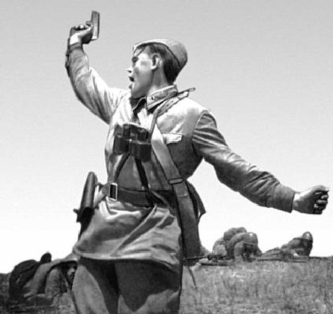
Яркую страницу в истории обороны города вписали команда тульского бронепоезда. Бронепоезд был оснащен прочной тульской броней и надежным вооружением. Он нападал внезапно на фашистов, громил их и уходил.

Slide 8
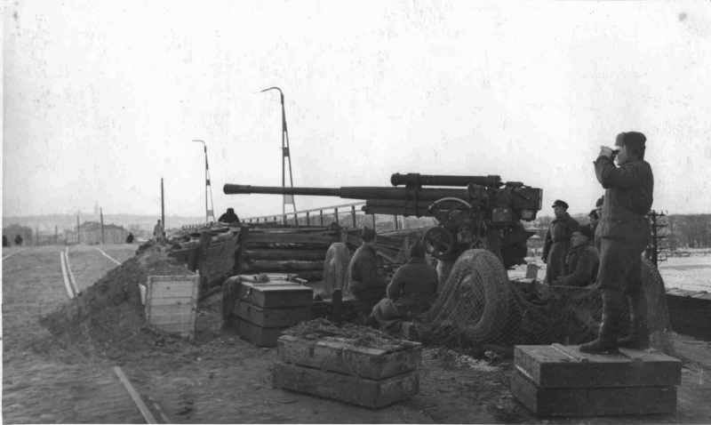
На защиту города поднялось все население Тулы. В городе введено осадное положение. Началось строительство оборонительных сооружений. На них ежедневно работало от 2 до 4 тысяч человек, большинство из которых были женщины. За короткий срок было построено 2 полосы укреплений с глубокими противотанковыми рвами, баррикадами, препятствиями. К началу осады вокруг Тулы были созданы 3 оборонительных рубежа, а в черте города — 4 мощных оборонительных сектора, построено 7700 убежищ на 141 тысячу человек, преобразован 681 подвал для укрытия от немецких бомб и снарядов бойцов и населения.

Slide 9
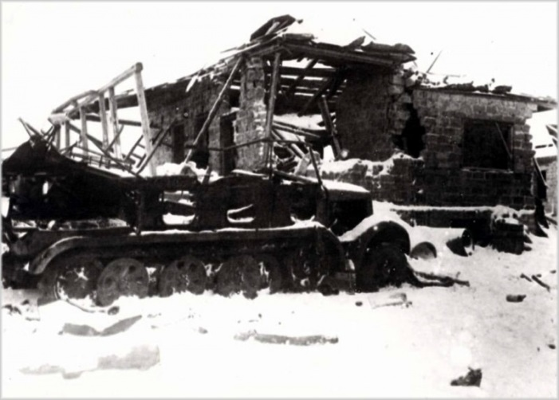
Тульская оборонительная операция продолжалась с 29 октября 1941 по 5 декабря 1941. Наиболее упорные бои за город развернулись 30 и 31 октября. В эти дни в районе Рогожинского поселка города Тулы было уничтожено 75 танков противника.
Жители Тулы организовали противопожарную защиту города от немецких зажигательных бомб, открыли медицинские пункты и учреждения, где оказывали помощь раненым, лечили и возвращали в строй.
Подбитый полугусеничный тягач Sd.Kfz.11. Машина была уничтожена в Рогоженском поселке (Тула) в период с 30.10.1941 по 10.11. 1941

Slide 10
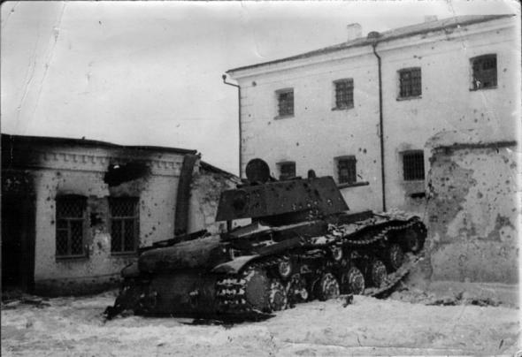
Немцы под Тулой потеряли более 100 танков. Героическая защита Тулы сорвала планы Гитлера подойти к Москве с юга. В декабре 1941 года началась тульская наступательная операция. К январю 1942 года Тульская область была освобождена от врага.

